Slide 2
8 марта – очень популярный праздник в нашей стране, это день, когда россиянки получают заслуженные поздравления, цветы, подарки и комплименты. Это день поклонения Женщине, который все мы воспринимаем очень естественно и чаще всего даже не задумываемся над его историей.

Slide 3
8 марта в древнем Риме
У женских праздников есть свои древние традиции. Например, был такой праздник в Древнем Риме, в этот день рабыни получали выходной и подарки, а матроны – свободные замужние женщины, получали особое внимание от супругов и ждали богатых подарков. Женщины наряжались в лучшее и шли в храм к своей покровительнице Весте.

Slide 4
Царица Эсфирь
Праздник Пурим еврейского народа посвящен царице Эсфирь и прославлял женский ум и красоту. В православной традиции есть весенний праздник жен-мироносиц, которые первыми принесли радостную для всех весть о воскрешении Христа.

Slide 5
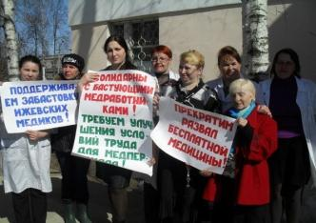
Забастовка женщин в Нью - Йорке
Но праздник, который отмечается у нас, имеет совсем другие истоки - политические. Все началось весной 1857 года, когда работницы обувных и швейных фабрик Нью-Йорка впервые выступили против невыносимо тяжелых условий труда (по 16 часов в сутки) и стали требовать равную оплату труда с мужчинами.

Slide 6
Борьба женщин за свои права
Это стало началом борьбы женщин за свои права. Прошло много лет, и в 1908 году американские женщины вновь вышли на улицы, протестуя против тяжелых условий труда женщин и детей. Эту демонстрацию разогнали с помощью ледяной и грязной воды. Но женщин было уже не остановить, демонстрации стали ежегодными.

Slide 7
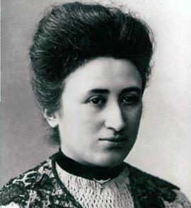
Позднее стали собираться Международные Конференции женщин-социалисток (всем нам известны имена К. Цеткин и Р. Люксембург), на которых и было решено сделать демонстрации традиционными и одновременными во всех странах.

Slide 8
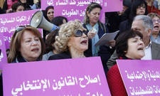
Демонстрации протеста
Таким образом женщины почти 20 стран решили бороться за свои права вместе. Не сразу, но это получилось, и уже с 1914 года женские демонстрации стали проходить во всех странах именно 8 марта.

Slide 9
В нашей стране женское движение началось с 1913 года, но из-за того, что в России тогда, в отличие от других стран, действовал юлианский календарь, демонстрации проходили 23 февраля (8 марта по новому стилю).

Slide 10
В 1917 году русские женщины вышли на улицы, основным требованием было - прекращение войны. Эта демонстрация вылилась во всеобщую забастовку и массовые стачки, что спровоцировало в итоге, февральский переворот - вот какова была сила женского протеста.

Slide 11
В России после революции женщины получили равные права с мужчинами, 8 марта был объявлен государственным праздником, а с 1965 года еще и официально выходным днем.

Slide 12
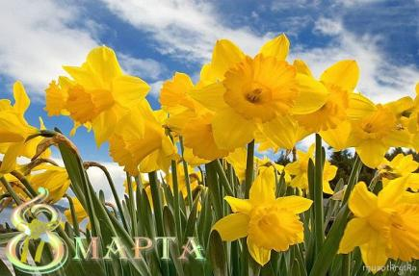
Постепенно политическая окраска Международного Женского Дня отходила на второй план, зато все большей популярностью пользуется этот праздник, как повод поздравить и побаловать женскую половину. Этот праздник действительно носит международный характер и отмечается во многих странах, только иногда по-другому называется.

Slide 13
Как правило, в России этот день и предшествующие ему - посвящены только женщинам: мужчины заняты поисками подарков, цветов, приготовлением сюрпризов и праздников для своих любимых жен, сестер и матерей. Традиционно весело и интересно проходят эти праздники в коллективах. Сегодня 8 марта - любимый россиянами семейный и корпоративный праздник.

Slide 14
День 8 Марта стал считаться днем международной солидарности трудящихся женщин в борьбе за свои права. Сегодня 8 Марта — это праздник весны и света, дань уважения к традиционной роли женщины как жены, матери, подруги.

Slide 15
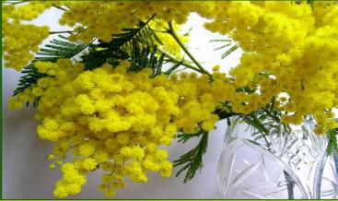
Пусть будет этот День Весны Для Вас особенно чудесным И полным ясной глубины И пряных запахов древесных. Пусть алый цвет и бирюза Рождают праздничность и песни, Пусть будут яркими глаза, И будут радостными вести.

Slide 16
Есть много праздников в стране, Но женский день отдан Весне, Ведь только женщинам подвластно Создать весенний праздник - лаской. Так будьте добрыми, простыми, Всегда с улыбкой на лице! Ну словом, будьте Вы такими, Как подобает быть Весне!

Slide 17
ПОЗДРАВЛЯЮ С ПЕРВЫМ
ВЕСЕННИМ ПРАЗДНИКОМ - МЕЖДУНАРОДНЫМ ЖЕНСКИМ
ДНЕМ 8 МАРТА!!!

Slide 18
Презентацию подготовила
Сироштанова Е.А. - учитель английского
языка МБОУ СОШ № 76
2014 год

